Slide 1


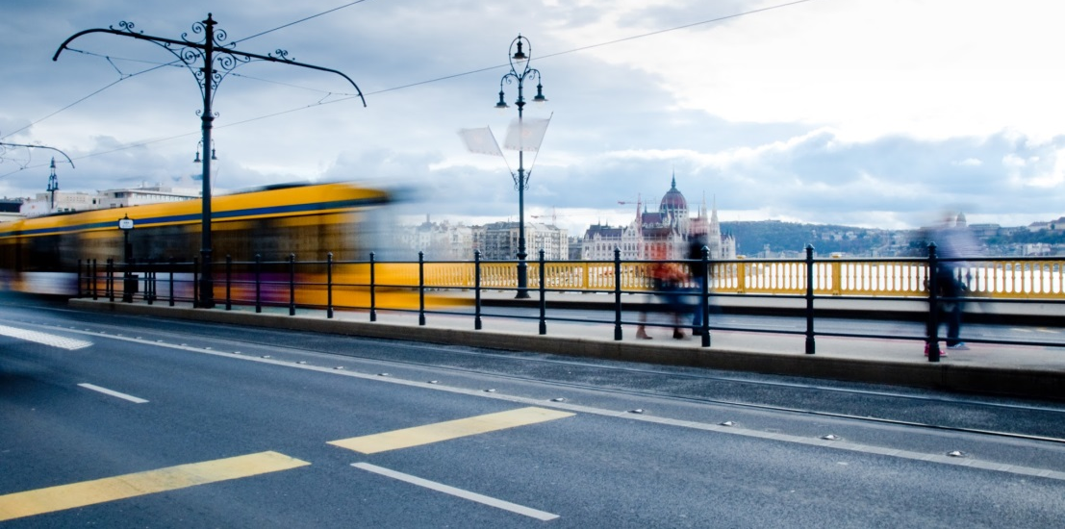
A fővárosi villamoshálózat és trolibuszhálózat egységes fejlesztési koncepciója, megvalósíthatósági tanulmány (BVM866)
1-es villamos meghosszabbítása Kelenföldi vasútállomásig (egyesített terv)
LAKOSSÁGI FÓRUM
Megbízó:
2014. július 14.
TRENECON COWI – UTIBER Konzorcium

Slide 2

Mai témák
  1-es villamos Kelenföld vasútállomásig történő meghosszabbítása (BVM866)
Kik vagyunk
Tervezési feladat
Előzmények
A fejlesztés céljai
Adottságok
Vizsgált változatok
Kiválasztott megoldás jellemzői
  Tervezett közlekedési hálózat
  Keresztmetszeti kialakítás
  Helyszínrajzi kialakítás
  Építészeti megjelenés
  Közlekedési, forgalmi hatások
  Környezeti hatások
  A megvalósítás ütemezése
Kérdések, válaszok
TRENECON COWI – UTIBER Konzorcium

Slide 3
Kik vagyunk?
  1-es villamos Kelenföld vasútállomásig történő meghosszabbítása (BVM866)
TRENECON COWI Kft. – konzorciumvezető
Közlekedésfejlesztési feladatok előkészítése, tervezése és megvalósításának támogatása,
Közgazdasági elemzések és módszertani dokumentumok készítése,
Környezetvédelmi fejlesztésekhez kapcsolódó előkészítő elemzések, projektek megvalósításának támogatása,
Területfejlesztési projektek és programok előkészítése és megvalósítása.
Tevékenységi területeink a fejlesztések előkészítésétől a megvalósításig szorosan összefüggnek, ezért nagy előnynek érezzük, hogy a különböző szempontok figyelembevételéhez "házon belül" áll rendelkezésünkre megfelelő szakértelem és tapasztalat. Emiatt könnyen, ugyanakkor körültekintőbben tudjuk valamennyi - a projektek megalapozottságát és hosszú távú fenntarthatóságát szolgáló - szempontot figyelembe venni.
UTIBER Kft. – konzorciumi partner
Az UTIBER Közúti Beruházó Kft. (UTIBER Kft.) az 1971. év január 1-én alapított Közúti Beruházó Vállalat utódja. A cég közel 40 éves mérnöki tevékenysége során jelentősen hozzájárult a magyarországi közlekedési infrastruktúra fejlesztéséhez. A cég ma 100 %-ban hazai jogi és magánszemélyek tulajdonában van. Privatizálása óta fokozatosan fejlődött, alkalmazotti létszáma jelenleg mintegy 130 fő.
TRENECON COWI – UTIBER Konzorcium

Slide 4
Kik vagyunk?
  1-es villamos Kelenföld vasútállomásig történő meghosszabbítása (BVM866)
Partnerek:
CÉH Zrt.
VIBROCOMP KFT.
EVITESZ KFT.
MTKM KFT. (Műszerautomatika Kft.)
Multi Kft.
Tetracom Kft.
és további közműtervezők
TRENECON COWI – UTIBER Konzorcium

Slide 5
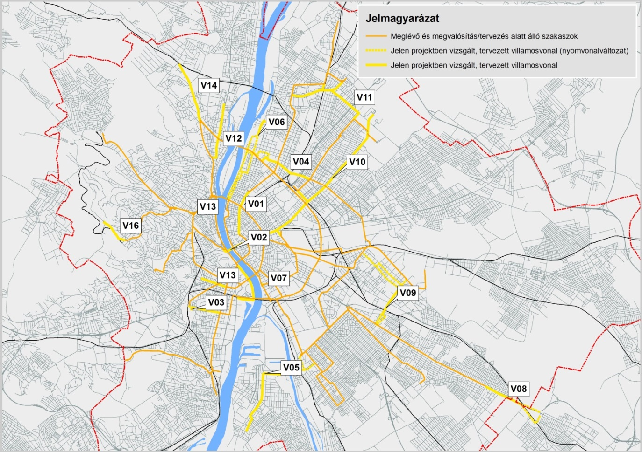
Tervezési feladat
  1-es villamos Kelenföld vasútállomásig történő meghosszabbítása (BVM866)
Jelen közbeszerzési eljárás keretében elvégzendő feladatok
Előzetes megvalósíthatósági tanulmány készítése 13 villamos és számos trolibuszvonal fejlesztésére
  folyamatos egyeztetés a civil szervezetekkel, kerületekkel (Balázs Mór bizottság)
Átfogó megvalósíthatósági tanulmány készítése Budapest kötöttpályás hálózatának 2013 – 2020 között tervezett fejlesztéséire vonatkozóan
1-es villamos Kelenföldig történő meghosszabbításának tervezése Fehérvári út és Etele tér között az Etele úton
  Ezen belül:
  Egyesített engedélyezési
  és kiviteli terv
  Részletes
  megvalósíthatósági tanulmány
  Engedélyezek beszerzése
TRENECON COWI – UTIBER Konzorcium

Slide 6
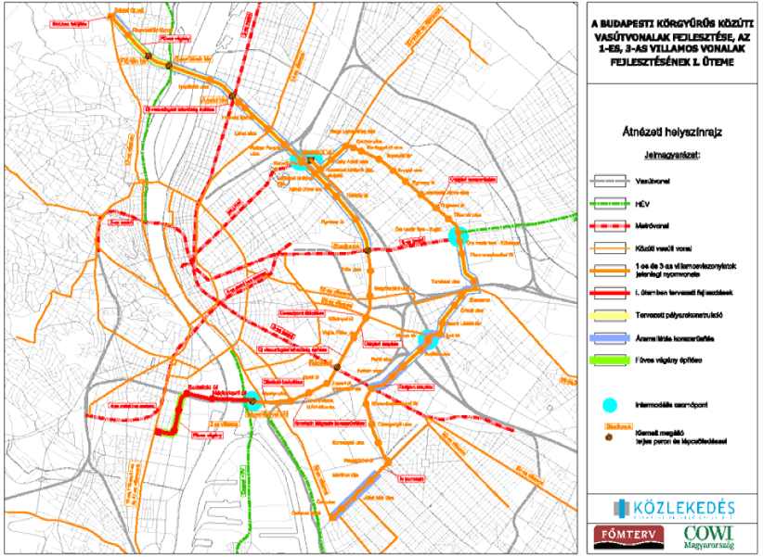
Előzmények
  1-es villamos Kelenföld vasútállomásig történő meghosszabbítása (BVM866)
1-es villamos meghosszabbításának I. üteme - Rákóczi híd és Fehérvári út között
  Részletes megvalósíthatósági tanulmány
  Engedélyezési terv
  Kiviteli terv
  Kivitelezés elindult
A fejlesztés a BKRFT megvalósításra javasolt projektlistáján első helyen szerepel, valamint az 1-es villamos meghosszabbításának I. üteme során kötelezettséget vállaltunk a vonal későbbi Etele térig történő meghosszabbítására.
Etele téri építész tervpályázat
Etele tér környezetének ütemezett fejlesztése
TRENECON COWI – UTIBER Konzorcium

Slide 7
A fejlesztés általános céljai
  1-es villamos Kelenföld vasútállomásig történő meghosszabbítása (BVM866)
  A kötöttpályás közösségi közlekedés járműállományának és infrastruktúrájának együttes fejlesztésével, ezáltal a szolgáltatások általános színvonalának emelésével az egyéni közlekedéssel szembeni versenyképes, minőségi alternatíva kialakítása,
  A nagy tömegek szállítását környezetbarát módon biztosító villamoshálózat megújítása, a jelenlegi vonalak szükség szerinti korszerűsítése és a hálózat bővítése, ezáltal valamennyi jelenlegi és új utas számára a közösségi közlekedés utaskomfort színvonalának emelése, jobb közlekedési kapcsolati rendszer biztosítása,
  A közút általi akadályoztatások mértékének jelentős csökkentése, ezzel az utazással töltött idők csökkentése,
  Akadálymentes, modern közlekedési környezet létrehozása a villamosvonal által kiszolgált területen, a rendelkezésre álló területek minél kedvezőbb és gazdaságosabb felhasználásával,
  Az üzembiztonság javításával a szolgáltatás megítélésének javítása, valamint a szolgáltatás fenntarthatóságának biztosítása,
  A fentiek következményeként pedig élhető környezet megteremtése a tervezett vonal mentén.
TRENECON COWI – UTIBER Konzorcium

Slide 8
Az 1-es villamos fejlesztési céljai
  1-es villamos Kelenföld vasútállomásig történő meghosszabbítása (BVM866)
  A gerinchálózati villamosgyűrű bezárása M4 elérésével
  Dél-Buda – Dél-Pest tömegközlekedési kapcsolat javítása
  Gyorsvillamos jelleg megtartása
  Elővárosi vasút (Kelenföld vasútállomás) intermodális kapcsolatainak javítása
  Az 1-es villamosvonal átszállási kapcsolatainak bővítése
  A párhuzamos autóbusz-közlekedés kiváltása
  A párhuzamos kerékpáros hálózat fejlesztése
  A kapcsolódó közterületek összehangolt fejlesztése
  A közterületi parkoló kapacitás minél nagyobb mértékű megtartása
TRENECON COWI – UTIBER Konzorcium

Slide 9
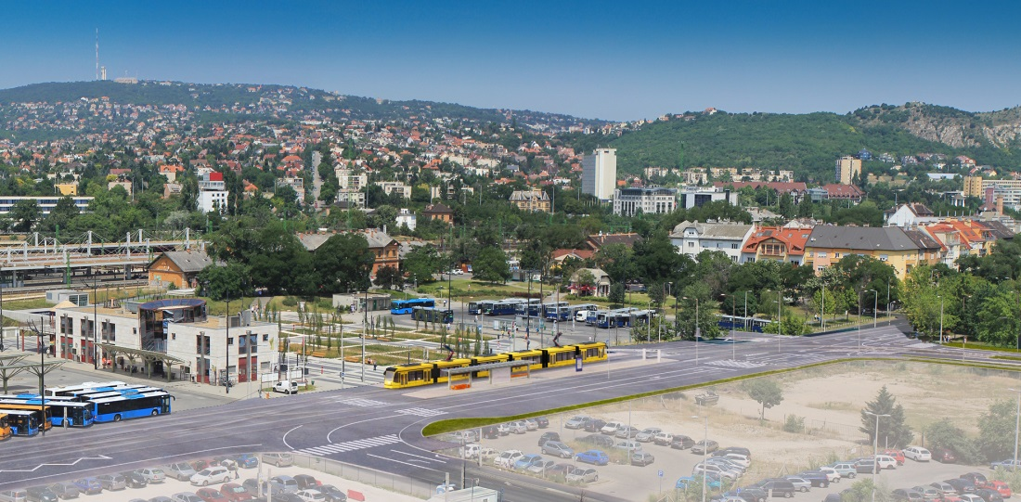
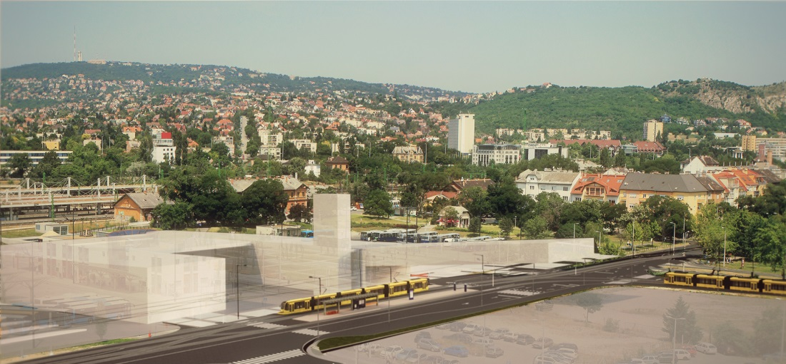
Adottságok a tervezés során
  1-es villamos Kelenföld vasútállomásig történő meghosszabbítása (BVM866)
Etele tér tervezett kialakítása
  Korábbi nyertes tervpályázat és a vonatkozó
  Kerületi Szabályozási Terv alapján
  Jelentős gyalogos és közcélú felületek a
  lehatárolt közlekedési felületek között
  Somogyi út déli meghosszabbításának lehetősége
Etele tér kiépítésének ütemezett megvalósítása
  P+R kapacitások ütemezett kiépítése
  buszvégállomások ütemezett átépítése
  Kombinált utasforgalmi épület
Futureal beruházás +
további várható ingatlanfejlesztések a Somogyi út mentén
1-es villamosvonal adottságai
Hosszú jármű (alacsonypadlós, korszerű szerelvények ütemezetten váltják le a Tatra T5C5 villamosokat)
Gyorsvillamos jelleg
Egységes, középen vezetett pálya és középperonos megállóhely kialakítás a teljes vonalon
Egységes építészeti arculat (Céh Zrt.) az egész vonalon
TRENECON COWI – UTIBER Konzorcium

Slide 10
Az előtanulmányban vizsgált változatok
  1-es villamos Kelenföld vasútállomásig történő meghosszabbítása (BVM866)
Változat azonosító | Hálózati változat |  | Műszaki változat
V03/a_1 | v03/a | 1-es villamos Kelenföld vasútállomásig történő meghosszabbítása | A | az Etele úton közepén vezetett villamospálya a fasor helyén
V03/a_2 |  |  | B | az Etele úton közepén vezetett villamospálya a fasor mellett a belső forgalmi sáv helyén a parkolás megszüntetésével
V03/a_3 |  |  | C | az Etele út elválasztott útpályáinak menetirány szerinti jobb szélén vezetett villamospálya
V03/a_4 |  |  | D | az Etele út egyik útpályájának átalakítása kizárólag villamos közlekedésre, a másik útpálya kétirányúvá tétele
V03/b |  |  |  | 19-es meghosszabbítása Etele térre MÁV felvételi épület elé
TRENECON COWI – UTIBER Konzorcium

Slide 11
A kiválasztott megoldás jellemzői
  1-es villamos Kelenföld vasútállomásig történő meghosszabbítása (BVM866)
Közösségi közlekedési hálózat
Végállomás: Etele téren a Somogyi úton oldalfekvésben, a kialakítás biztosítja a távlati meghosszabbítás lehetőségét
Megállóhelyek:
…Fehérvári út
Tétényi út
Bártfai utca
Kelenföld vasútállomás (Etele tér) vá.
Gyakoriság: 3 perces csúcsidejű követés
Fontosabb átszállókapcsolatok:
Etele tér (metró, buszok)
Tétényi út (buszok)
Fehérvári út (budai fonódó villamosok)
Lágymányosi híd (2-es villamos)
Üllői út
Stadionok
stb.
TRENECON COWI – UTIBER Konzorcium

Slide 12
A kiválasztott megoldás jellemzői
  1-es villamos Kelenföld vasútállomásig történő meghosszabbítása (BVM866)
Főbb műszaki jellemzők
Teljes épített hossz: 1700m m kétvágányú pálya
Járművek: új, korszerű alacsonypadlós (54)-56m hosszú villamos típusok és a meglévő T5C5 (3 kocsiból álló Tatra).
Felépítmény:
Folyópályán burkolt vágányú pálya, CDM rendszerű vágánnyal, vasbeton hosszgerendában, a vágányzónában fűborítással.
Csomópontokban: sínkörülöntéses ágyazású (EDILON r.) felépítmény, vb. lemezen.
Peronok: min. 4,5 m szélességű, 56 m hasznos hosszúságú középperonos megállóhelyek, az Etele úton
Áramátalakító: Fehérvári úton (Harangláb) új – terepszint alatti – áramátalakító létesül.
Sebességek:
Etele úton Fehérvári úttól a Bártfai utcáig 50 km/h, az Etele tér és Bártfai utca között 30 km/h (éjszakai korlátozás) a villamosok tervezett sebessége.
TRENECON COWI – UTIBER Konzorcium

Slide 13
A kiválasztott megoldás jellemzői
  1-es villamos Kelenföld vasútállomásig történő meghosszabbítása (BVM866)
Helyszínrajzi kialakítás
Külön pdf
TRENECON COWI – UTIBER Konzorcium

Slide 14
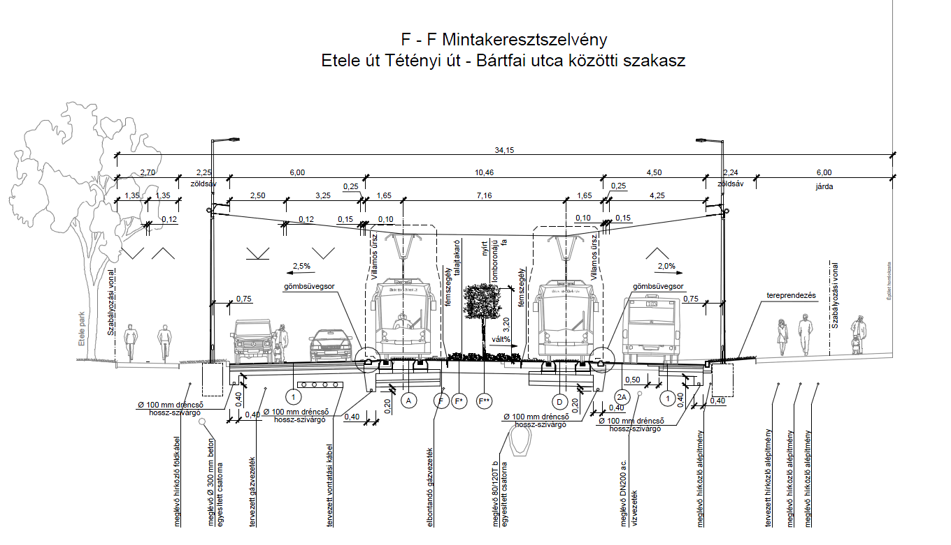
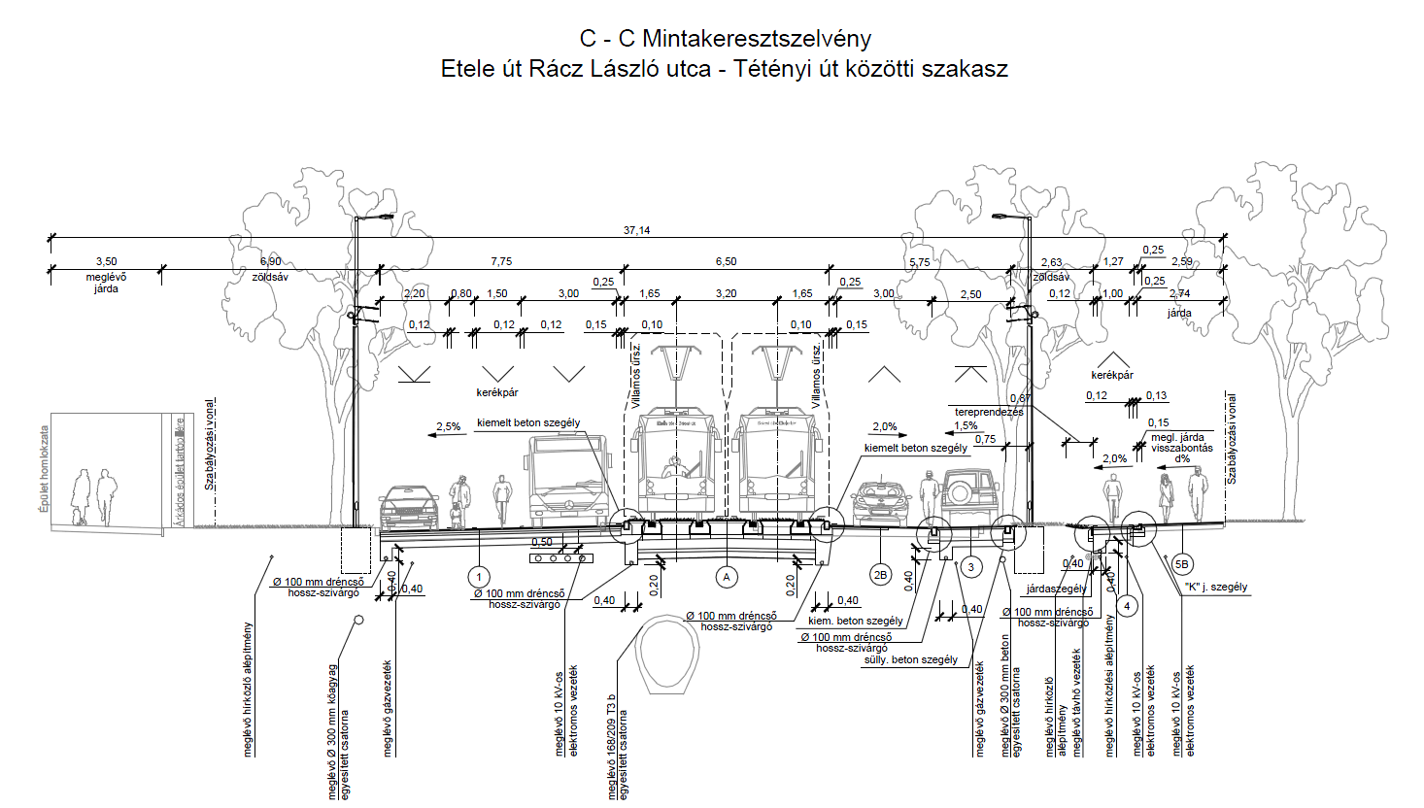
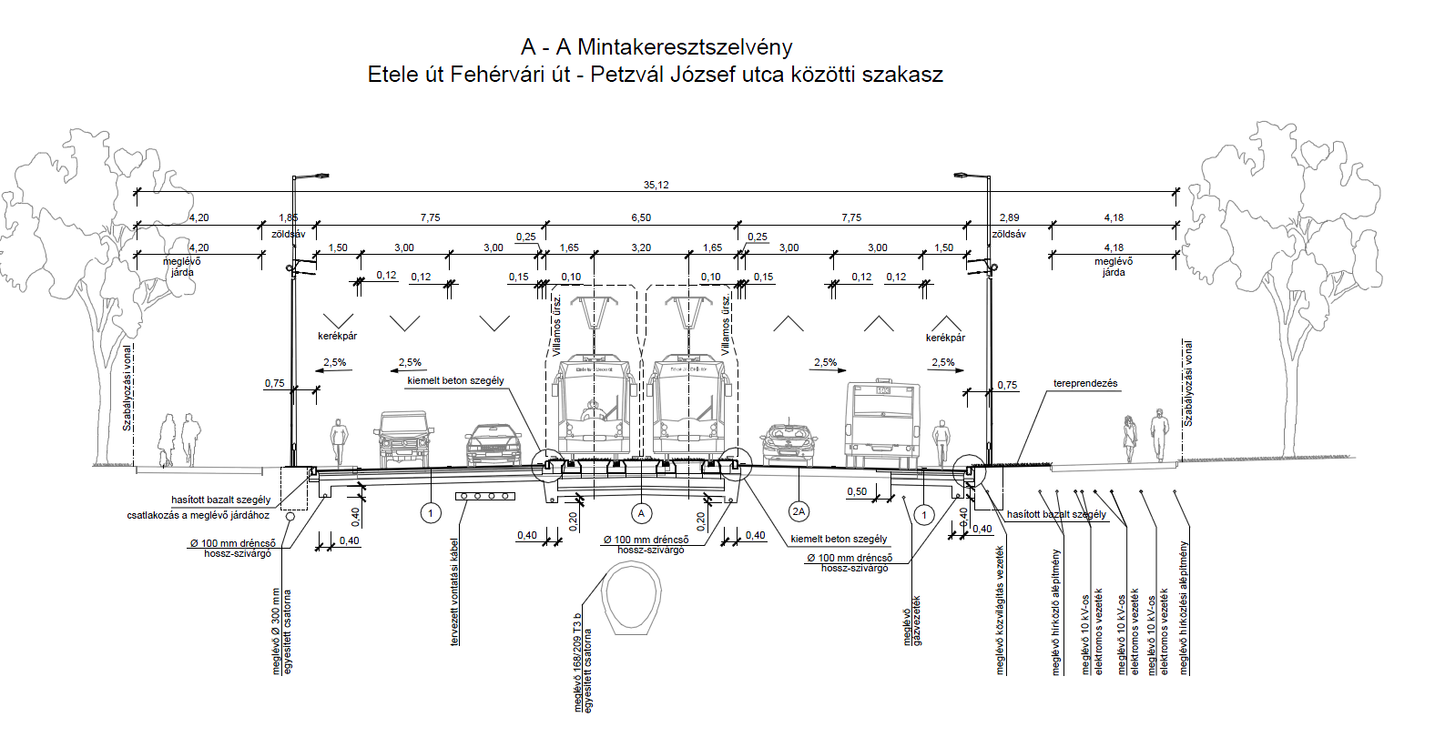
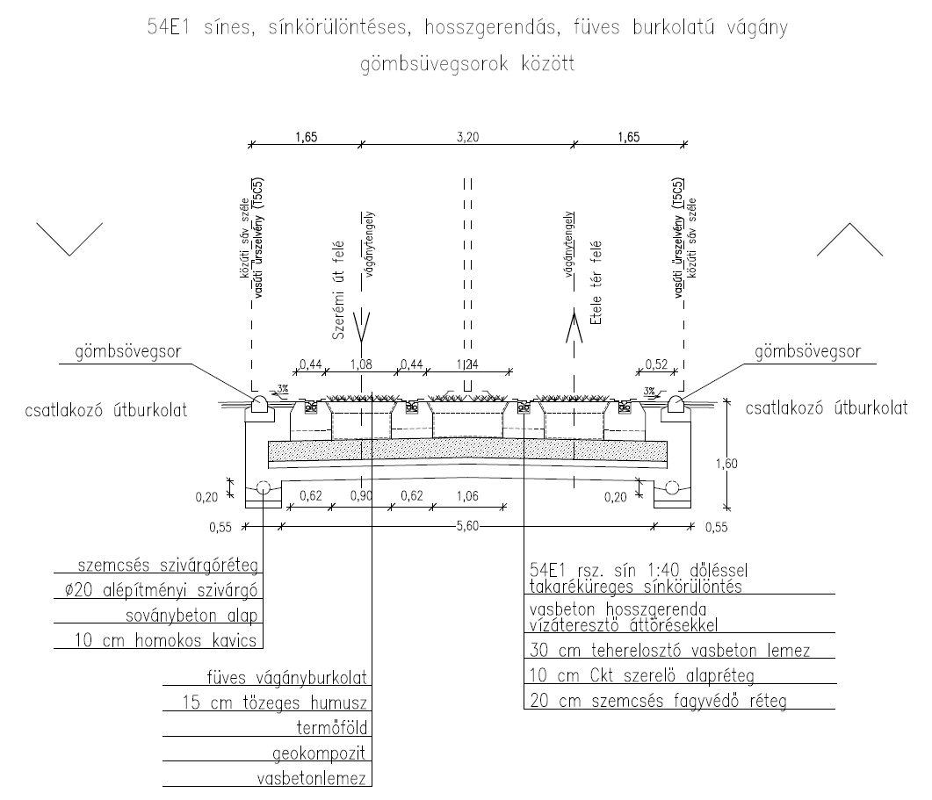
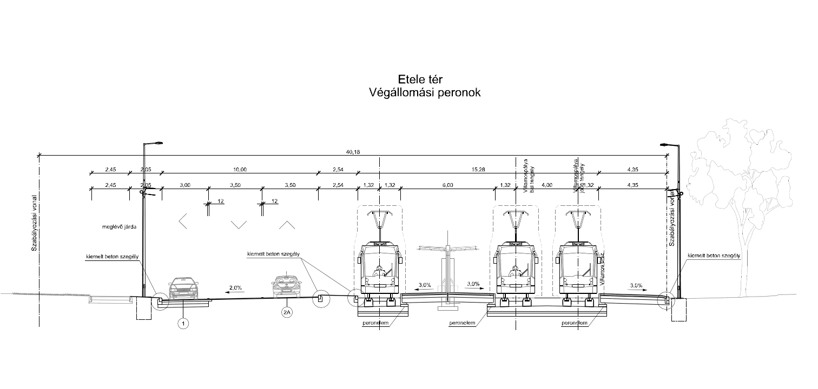
A kiválasztott megoldás jellemzői
  1-es villamos Kelenföld vasútállomásig történő meghosszabbítása (BVM866)
Keresztmetszeti kialakítás
TRENECON COWI – UTIBER Konzorcium

Slide 15
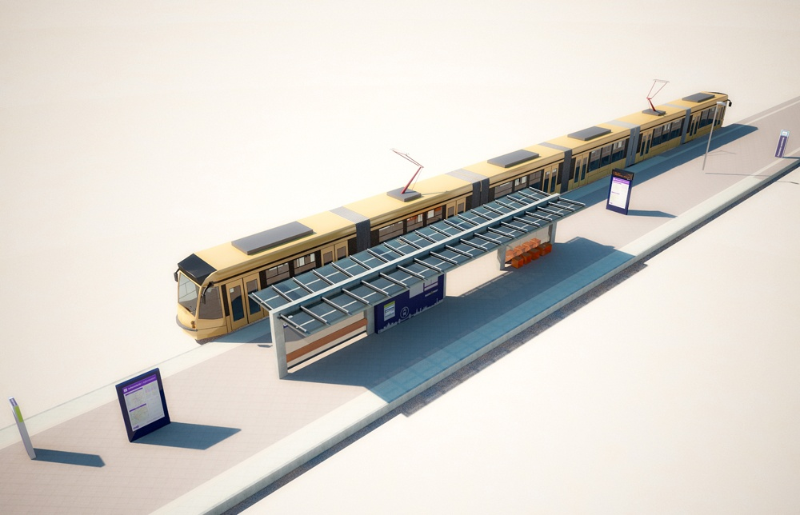
A kiválasztott megoldás jellemzői
akadálymentes megközelítés
tiszta (nem koszolódó, könnyen tisztítható) felületek
vonzó (igényes, esztétikus) megformálás
jó (környezetből kiemelkedő, többszintű – célzott, általános megállóhelyi és messzire látszó) megvilágítási viszonyok (biztonságérzetet is sugall)
kényelmi elemek:
  időjárás viszonyoktól minél inkább függetlenített szolgáltatás (nagy felületen fedett várakozási, átszállási lehetőség, huzatmentesség)
  leülési / támaszkodási lehetőség
szolgáltatási elemek:
  vizuális és hangos utastájékoztatás
  jegyváltási lehetőség
  útvonal-tervezés lehetőség
  különféle infrastrukturális és informatikai csatlakozási lehetőség
arculati elemek:
  BKK-logó, arculati színek egységes megjelenítése
  1-es villamos Kelenföld vasútállomásig történő meghosszabbítása (BVM866)
Építészeti megoldások
  Peronberendezések:
  Ülőkék
  Támaszkodó
  Hulladékgyűjtő
  Információs felület
  Utastájékoztatás
  Huzatmentességet biztosító üveglap
TRENECON COWI – UTIBER Konzorcium

Slide 16
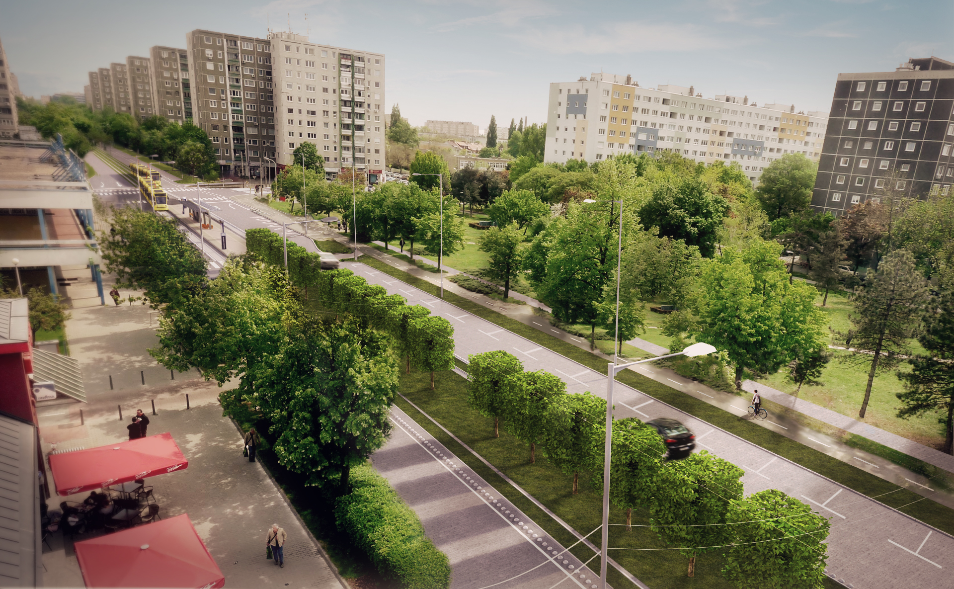
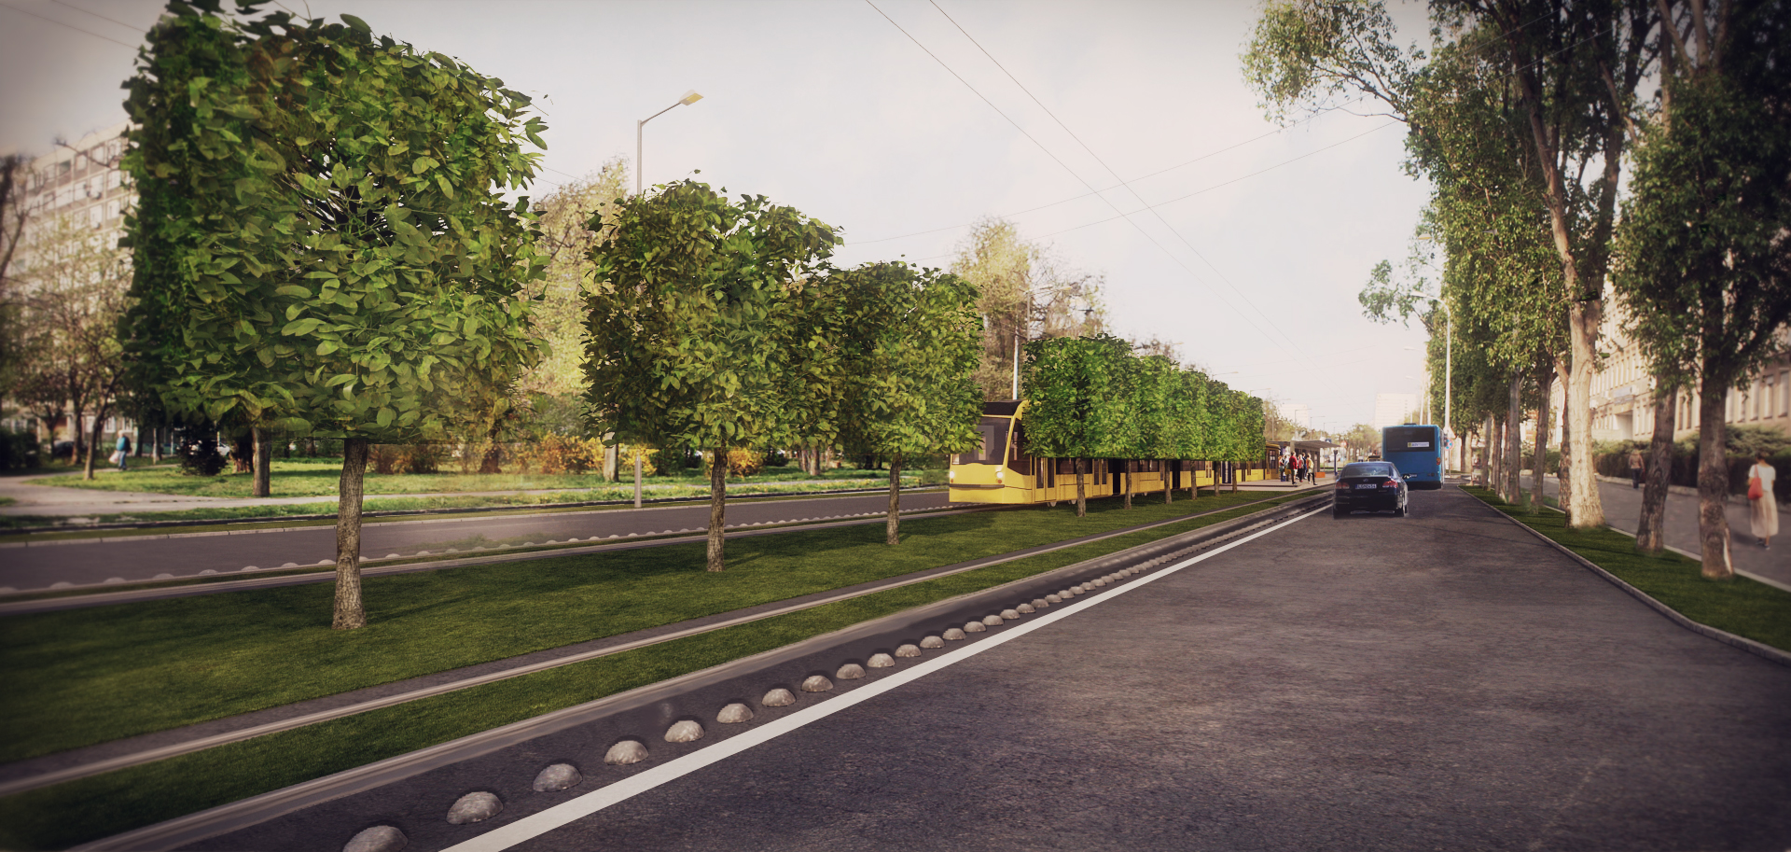
A kiválasztott megoldás jellemzői
  1-es villamos Kelenföld vasútállomásig történő meghosszabbítása (BVM866)
Építészeti megjelenés
TRENECON COWI – UTIBER Konzorcium

Slide 17
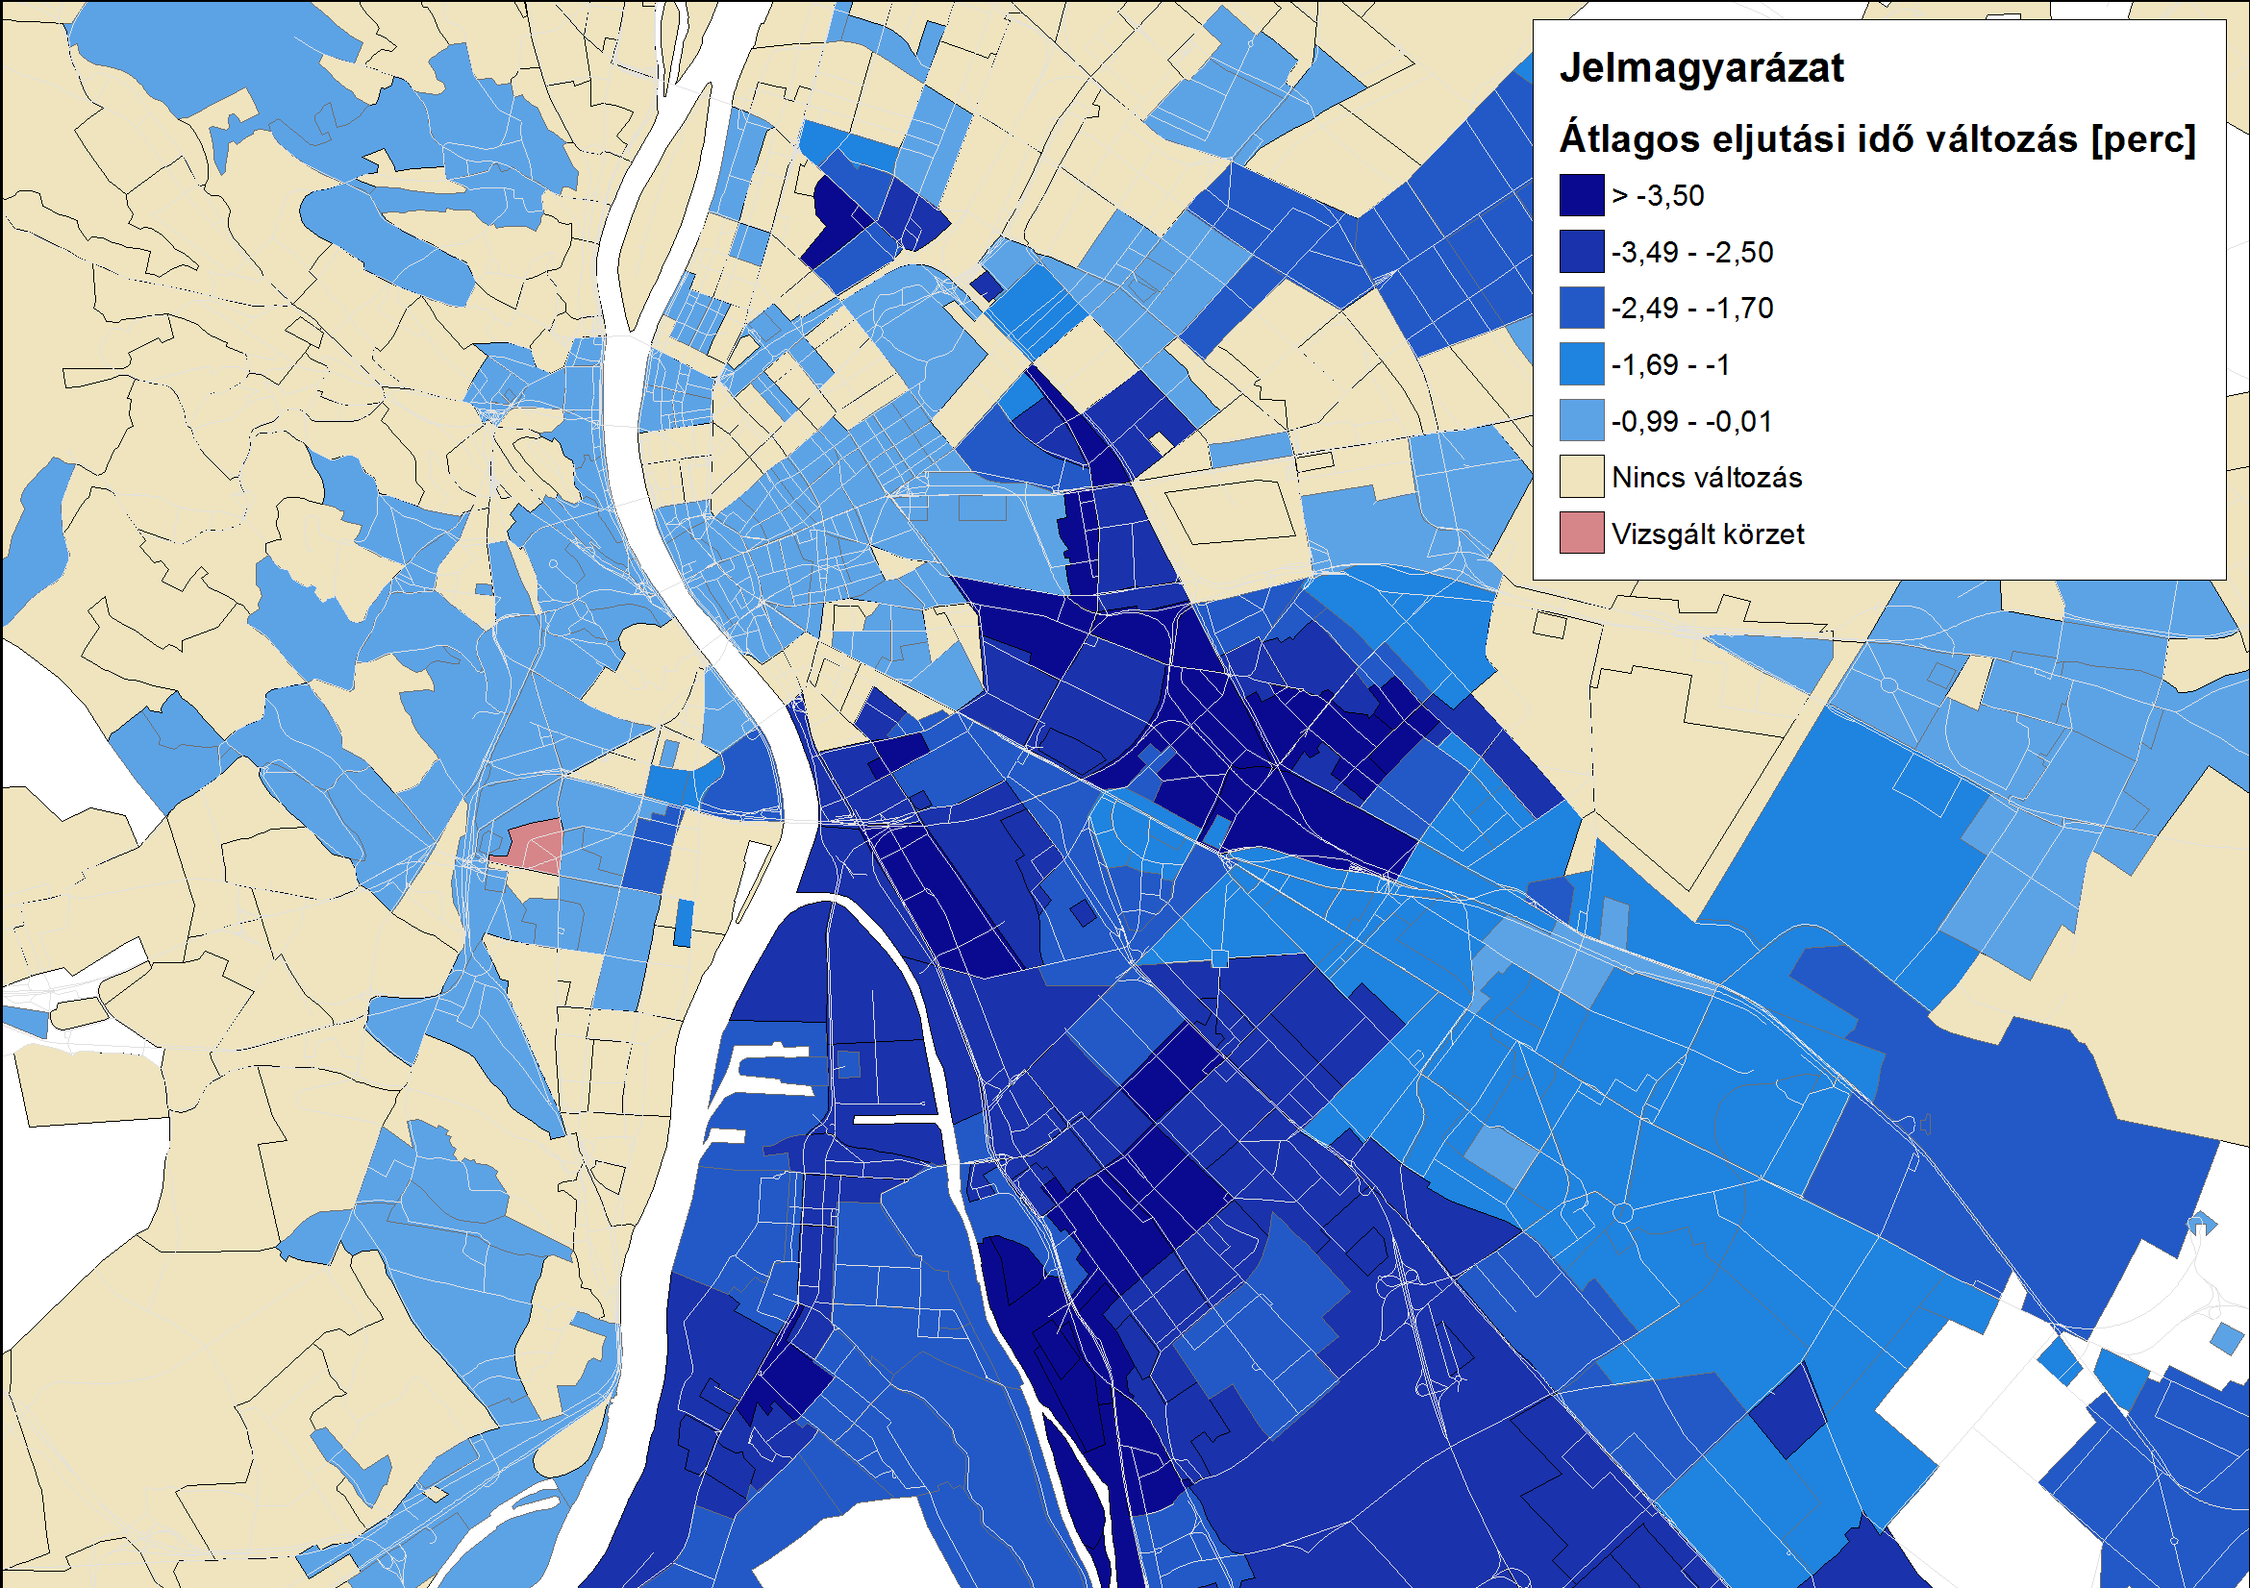
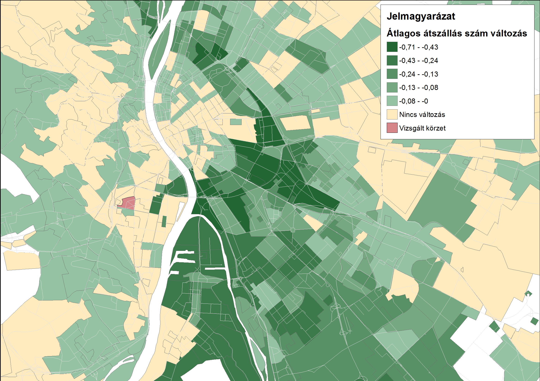
A kiválasztott megoldás jellemzői
  1-es villamos Kelenföld vasútállomásig történő meghosszabbítása (BVM866)
Közlekedési hatások
Az autóbusz-közlekedéssel megszűnő nehézforgalom az Etele úton
Csökkenő átszállási szükséglet számos irányban
Javuló utazási idő, jobb menetidő
Javuló közösségi közlekedési kapcsolatok a pesti, nem belvárosi területek felé
Csökkenő autóbusz futásteljesítmény
TRENECON COWI – UTIBER Konzorcium

Slide 18
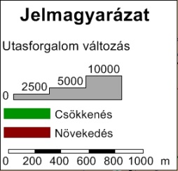

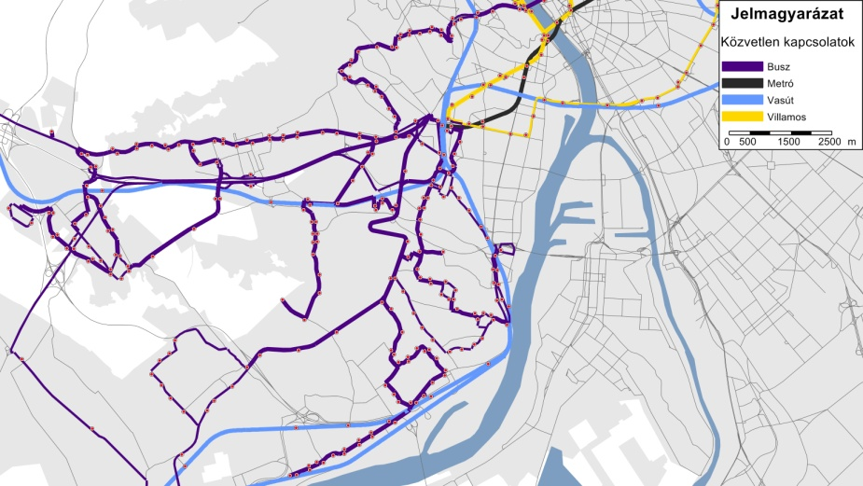
A kiválasztott megoldás jellemzői
  1-es villamos Kelenföld vasútállomásig történő meghosszabbítása (BVM866)
Közlekedési hatások
Az autóbusz-közlekedéssel megszűnő nehézforgalom az Etele úton
Csökkenő átszállási szükséglet számos irányban
Javuló utazási idő, jobb menetidő
Javuló közösségi közlekedési kapcsolatok a pesti, nem belvárosi területek felé
Csökkenő autóbusz futásteljesítmény
TRENECON COWI – UTIBER Konzorcium

Slide 19
A kiválasztott megoldás jellemzői
  1-es villamos Kelenföld vasútállomásig történő meghosszabbítása (BVM866)
Közlekedési hatások
Parkolás
TRENECON COWI – UTIBER Konzorcium

Slide 20
A kiválasztott megoldás jellemzői
  1-es villamos Kelenföld vasútállomásig történő meghosszabbítása (BVM866)
Környezeti hatások
Élővilág az építés alatt:
A fejlesztés érinti az Etele út középső részén található fasort:
  Fehérvári út és a Tétényi út között: vegyes fajtájú és korösszetételű fasor (elsősorban ostorfa (Celtis occidentalis) és japánakác (Sophora japonica) fajok),
  Tétényi út és az Etele tér között: egységes megjelenésű ostorfa egyedekből álló fasor
A fák pótlásáról a fás szárú növények védelméről szóló 346/2008. Korm. rendelet szerint gondoskodni kell, az engedélyezési terv készítésével párhuzamosan pontosan meghatározásra kerülnek a beavatkozással érintett fák száma, illetve a pótlásuk módja
Levegőtisztaság-védelem
Az üzemelés során a villamosok működése által generált többlet légszennyező hatás nem jelentkezik.
A villamos vonal meghosszabbítása és felújítása lehetővé teszi a közlekedők számára a villamos igénybevételét a közúti közlekedéssel szemben, és ezzel áttételesen csökkenti a közutak légszennyezését.
TRENECON COWI – UTIBER Konzorcium

Slide 21
A kiválasztott megoldás jellemzői
  1-es villamos Kelenföld vasútállomásig történő meghosszabbítása (BVM866)
Környezeti hatások
Zajvédelem
Jelenleg:
zajszintet jelenleg a meglévő közutak közlekedési forgalma határozza meg.
zajszámítások alapján a közúti közlekedéstől származó meglévő zajterhelés a zajtól védendő építmények előtt a legtöbb helyen meghaladja a megengedett határértékeket, mely a forgalom és beépítés következménye.
Üzemelés során várható zajterhelés
külön zajvédelmi intézkedések alkalmazása nélkül biztosítható, hogy a legközelebbi védendő épületeknél, ill. területen a tervezett létesítménytől származó zaj ne lépje túl a jogszabályban előírt határértéket (a villamos típusára, a kiépítendő pályára és a tervezési sebességre vonatkozó rögzített műszaki paraméterek megtartásával!)
Az Etele úton a várható zajterhelés csökken, vagy elhanyagolható mértékben (0,1-0,4 dB) növekszik a referencia állapothoz képest.
A zaj- és rezgéscsökkentett pályatípusoknak köszönhetően (CDM, Edilon pálya) káros mértékű rezgésterhelés kialakulása nem várható az elhaladások során.
TRENECON COWI – UTIBER Konzorcium

Slide 22
A kiválasztott megoldás jellemzői
  1-es villamos Kelenföld vasútállomásig történő meghosszabbítása (BVM866)
Egyéb hatások:
Élhetőbb közterület
Ingatlan értékek emelkedése
A beruházás tervezett ütemezése:
Építési engedély: ½ év
Kiviteli tender: 3-5 hónap
Kivitelezés: egy szezon
Forgalomba helyezés: optimista változat: 2016
Építés alatti ideiglenes forgalmi rend kialakításának elvei:
Főutakon a főirányokban legalább irányonként egy forgalmi sáv fenntartása,
Közterületi parkolás korlátozása,
Ingatlan-megközelítés fenntartása
Gyalogosközlekedés fenntartása
TRENECON COWI – UTIBER Konzorcium

Slide 23
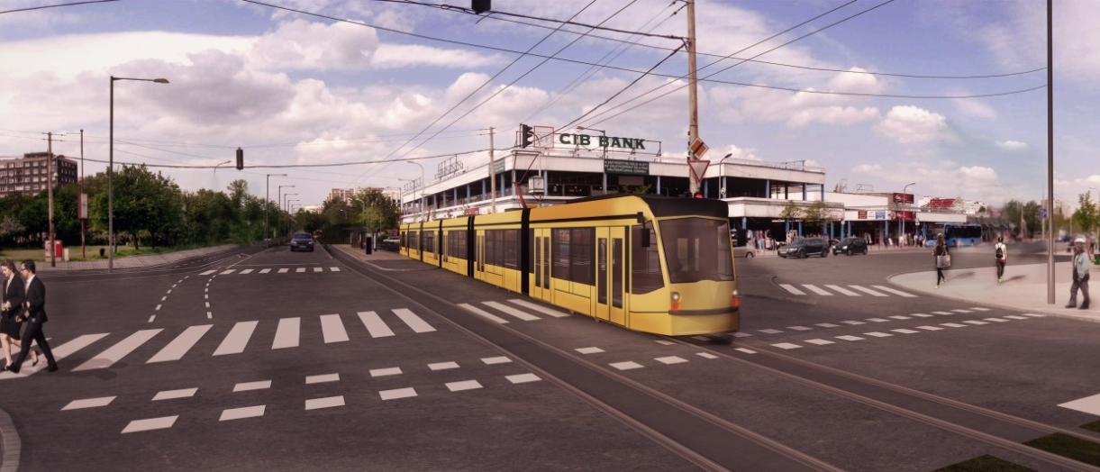
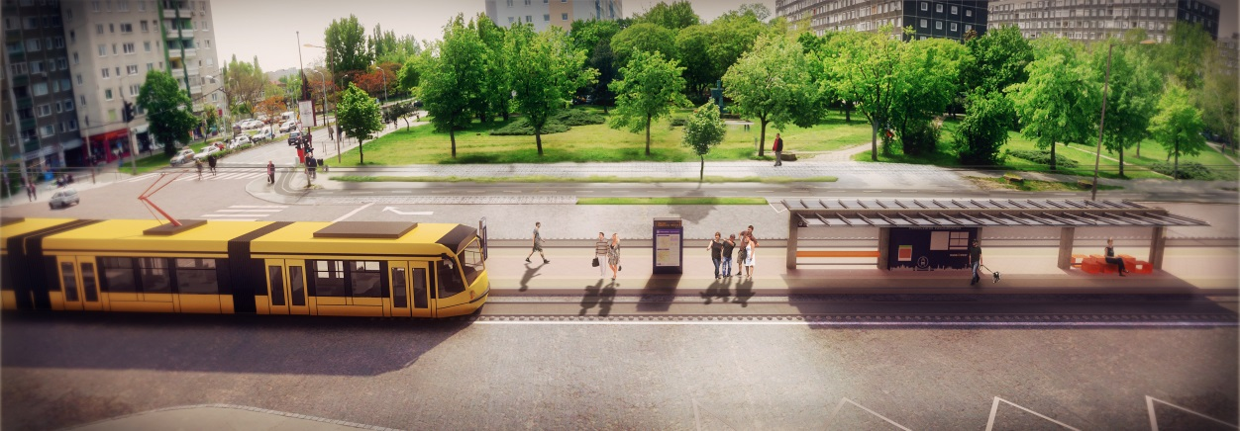
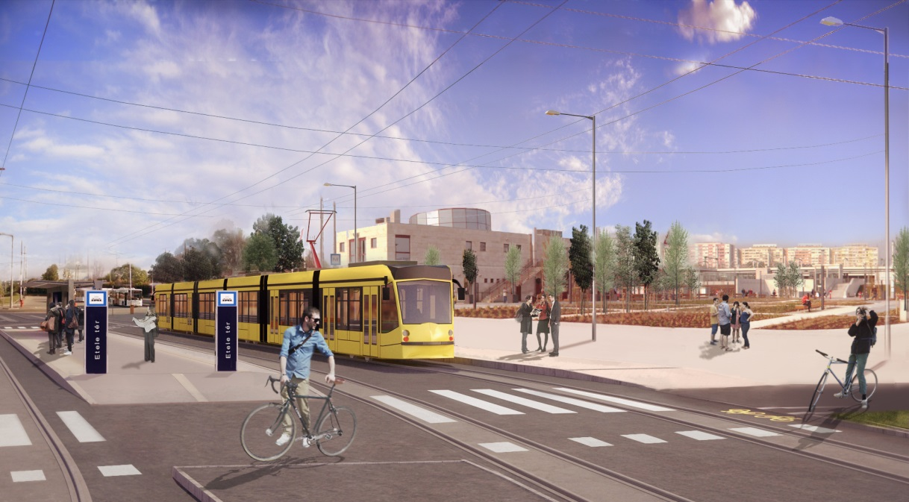
Kérdések, vélemények
A fővárosi villamoshálózat és trolibuszhálózat egységes fejlesztési koncepciója, megvalósíthatósági tanulmány (BVM866)
TRENECON COWI – UTIBER Konzorcium

Slide 24
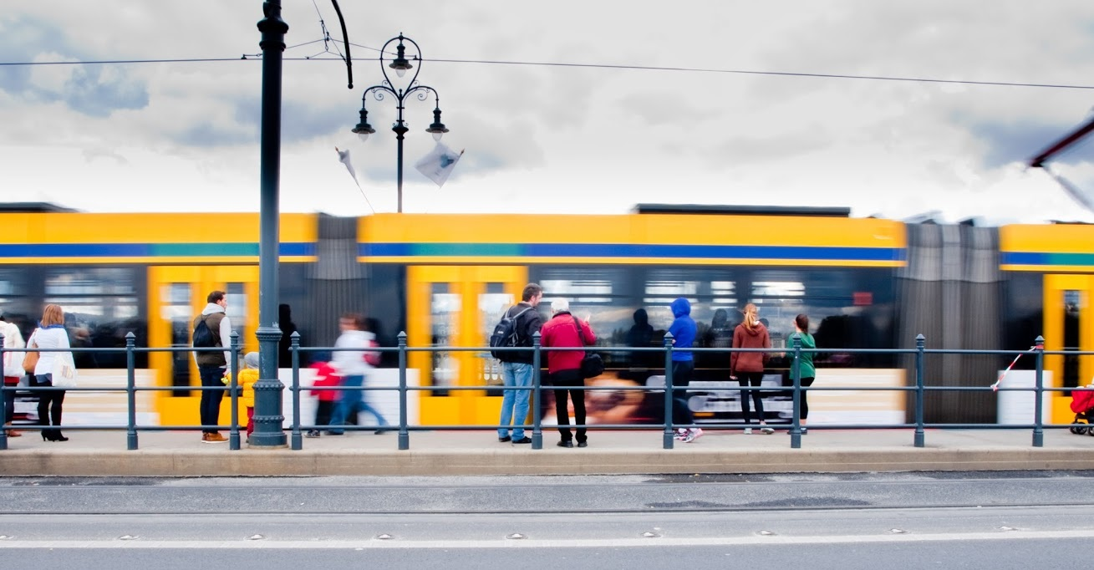
Köszönjük a figyelmet!
A fővárosi villamoshálózat és trolibuszhálózat egységes fejlesztési koncepciója, megvalósíthatósági tanulmány (BVM866)
    Összeállította:
    Perjés Tamás – ügyvezető
    Dávid Gábor – projektvezető
    TRENECON COWI Tanácsadó és Tervező Kft.
    1133 Budapest, Váci út 76.
    Tel: (+36) 1 237 1450
    Fax: (+36) 1 237 1451
    Mail: info@trenecon.hu
TRENECON COWI – UTIBER Konzorcium

Slide 25
A kiválasztott megoldás jellemzői
  1-es villamos Kelenföld vasútállomásig történő meghosszabbítása (BVM866)
Környezeti hatások
Zajvédelmi határértékek
A 27/2008. (XII. 3.) sz. KvVM–EüM együttes rendelet 3. sz. melléklete alapján a tervezési területen nagyvárosias, kisvárosias és telepszerű beépítés esetén, II. rendű főutaktól származó zajra
nappal L_{AM’kö} = 65 dB
éjjel L_{AM’kö} = 55 dB
értéket nem lépheti túl.
A 27/2008. (XII. 3.) sz. KvVM–EüM együttes rendelet 4.§ (5) szerint a meglévő közlekedési útvonal vagy létesítmény korszerűsítése, útkapacitás bővítése utáni állapotra az alábbiakat írja elő:
a 3. melléklet határértékei érvényesek, ha a változást közvetlenül megelőző állapotra vonatkozó számítások és mérések a határérték teljesülését igazolják;
legalább a változást megelőző zajterhelést kell követelménynek tekinteni, ha a változást megelőző állapotra vonatkozó számítások vagy mérések a határérték túllépését igazolják
TRENECON COWI – UTIBER Konzorcium

Slide 26
A kiválasztott megoldás jellemzői
  1-es villamos Kelenföld vasútállomásig történő meghosszabbítása (BVM866)
Környezeti hatások
Levegőtisztaság-védelem
Jelenlegi állapot
Az OLM Kosztolányi Dezső téren üzemeltetett mérőállomásának adatai alapján, a beruházás által érintett környezetben jellemzően a NO₂ komponens koncentrációja magas (24 órás és éves határértéket is megközelítő).
A forgalomból eredő légszennyező anyagok koncentrációja az elvégzett számítások értelmében teljesíti a napi és éves határértékeket az úttól mért 10, 20 és 50 méter távolságban is.
Üzemelés alatti állapot
Az üzemelés során a villamosok működése által generált többlet légszennyező hatás nem jelentkezik.
A légszennyező komponensek közül az ágyazat porszennyezése lehet a közvetlen hatásterületen jelentősebb, de az egészségügyi határértékek nem haladja meg. A villamos vonal meghosszabbítása és felújítása lehetővé teszi a közlekedők számára a villamos igénybevételét a közúti közlekedéssel szemben, és ezzel áttételesen csökkenti a közutak légszennyezését. A közlekedésből származó átlagos napi forgalomra számított levegőminőségi értékek egyik komponensnél sem érik el az egészségügyi határértékeket a távlati állapotban. Levegőtisztaság-védelmi szempontból mindkét változat megvalósítható.
TRENECON COWI – UTIBER Konzorcium

